Slide 1


UBND QUẬN LONG BIÊN
TRƯỜNG MẦM NON HOA SỮA
LĨNH VỰC PHÁT TRIỂN NGÔN NGỮ
Đề tài: Thơ: “Tìm ổ”
Lứa tuổi: Nhà trẻ (24-36 tháng)
NĂM HỌC: 2021-2022

Slide 2
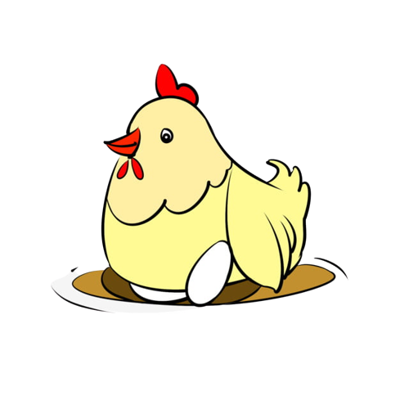
1.Ổn định :
Câu đố .
Con gì quang quác
Cục tác cục te
Để trứng tròn xoe
Gọi người đến lấy

Slide 3
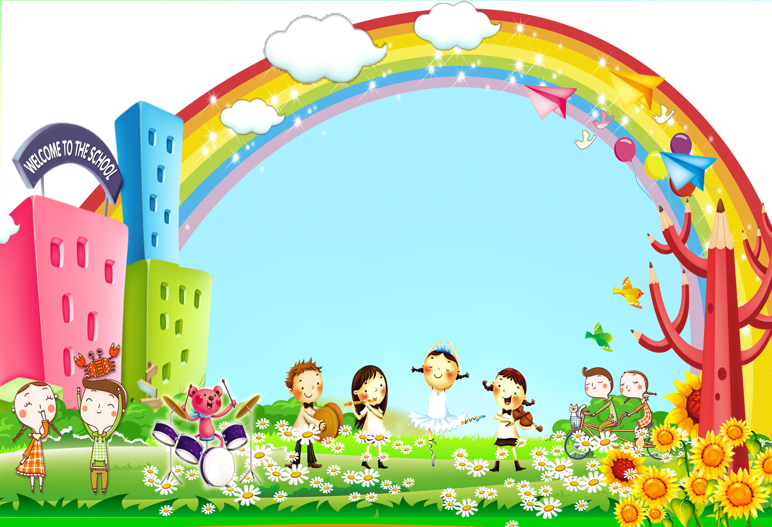
2.Phuong pháp

Slide 4
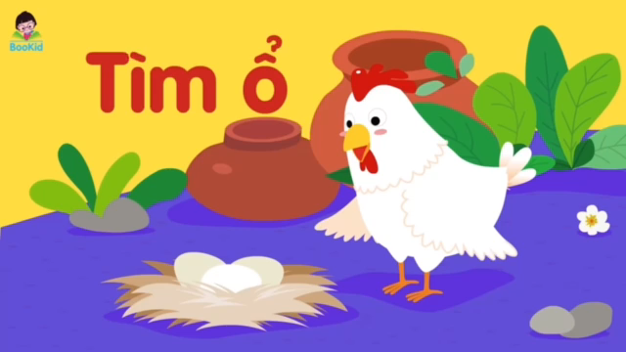

Slide 5
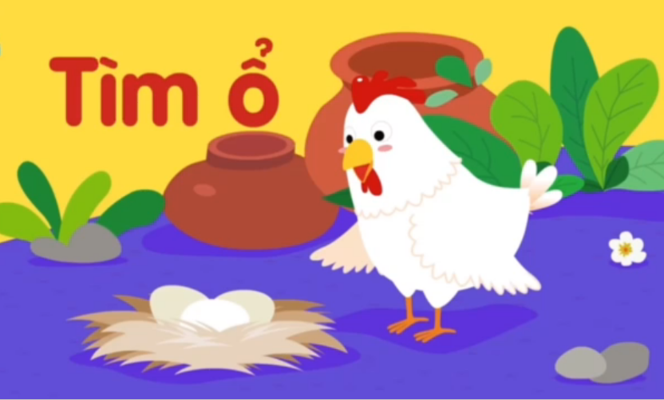
Các con vừa nghe bài thơ gì?

Slide 7
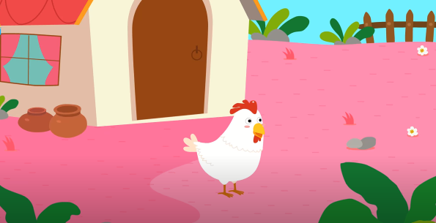
Chị gà mái có vẻ đẹp như thế nào?
Một chị gà mái
Áo trắng như bông
Yếm đỏ hoa vàng
Cánh phồng bắp chuối.

Slide 8
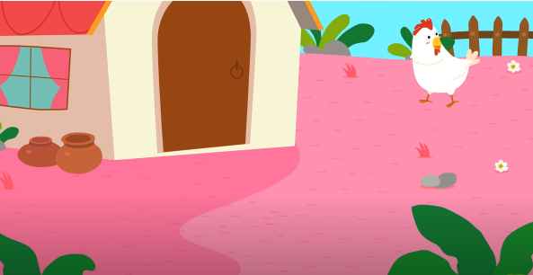
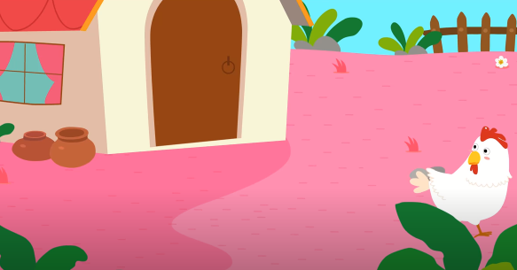
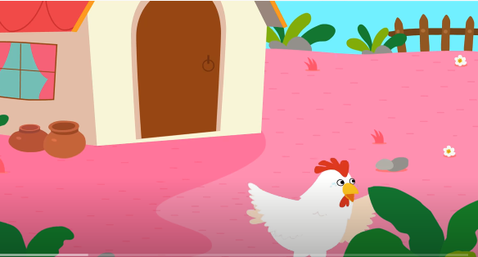
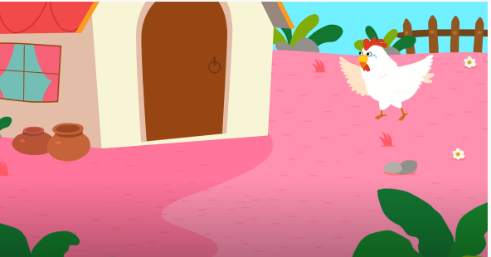

Chị gà mái tất bật tìm ổ như thế nào?
Xăm xăm xúi xúi
Tìm ổ quanh nhà
Chạy vào chạy ra
Tót! Tót! Tót! Tót!

Slide 9
* Bài thơ nói về chị gà mái rất đẹp có bộ lông màu trắng, yếm màu đỏ hoa vàng, cánh gà phồng như bắp chuối đang tất bật chạy vào chạy ra tìm ổ quanh nhà vừa chạy vừa kêu tót tót tót.
* Gà mái là con vật nuôi trong gia đình nên chúng mình hãy cùng chăm sóc và bảo vệ các con vật nuôi nhé.

Slide 11
3.Kết thúc

